Slide 1
Информационная презентация
по работе с сайтом
Министерства транспорта Российской Федерации
www.mintrans.ru
2016 год

Slide 2
1. Главная страница сайта Министерства транспорта Российской Федерации

Slide 3
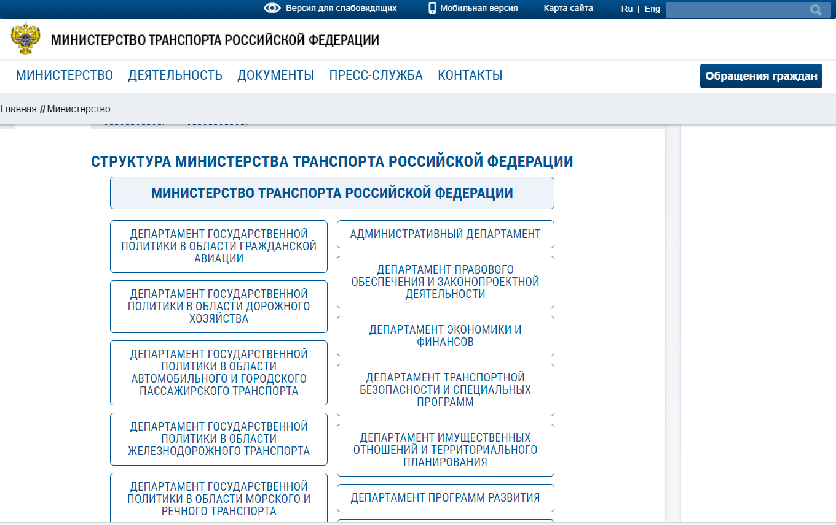
2. Структура Министерства транспорта Российской Федерации

Slide 4
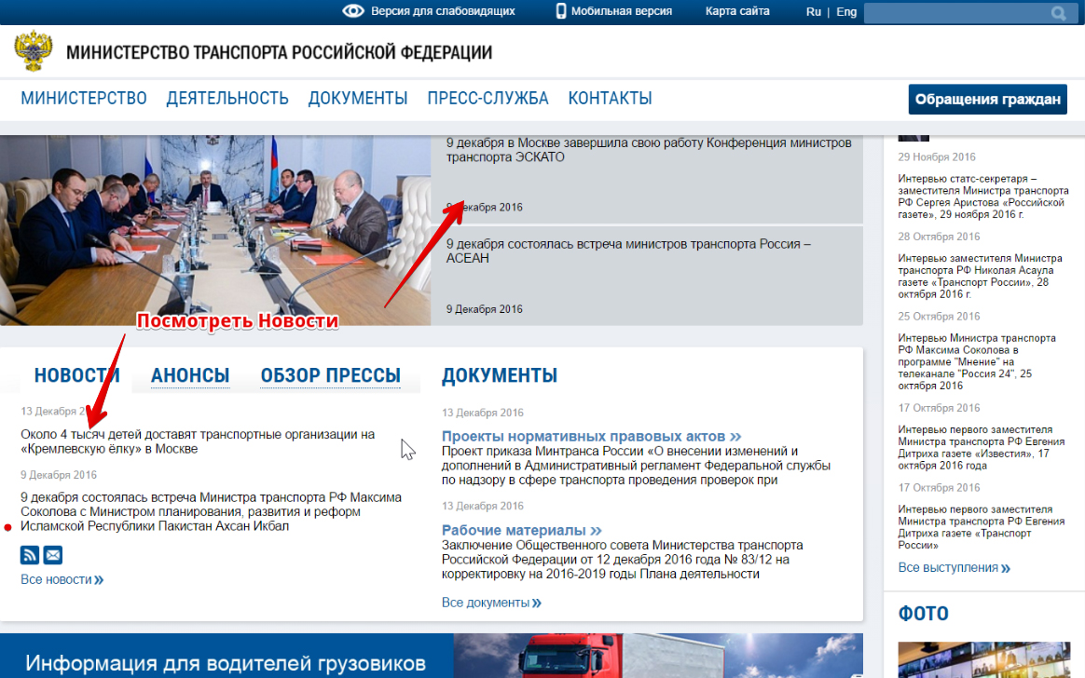
3. Оперативно посмотреть Новости

Slide 5
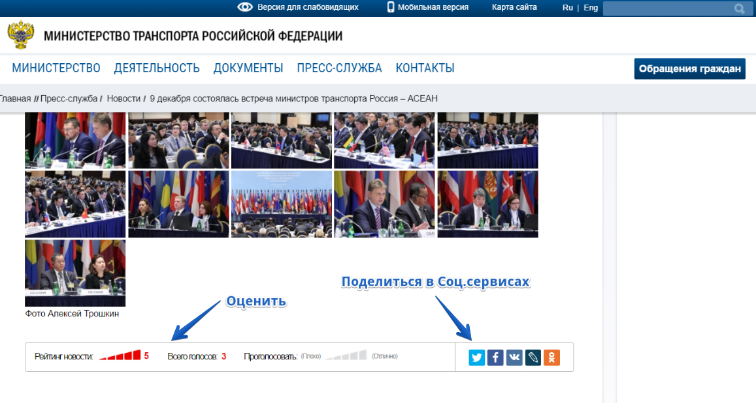
4. Оценить и поделиться понравившемся материалом

Slide 6
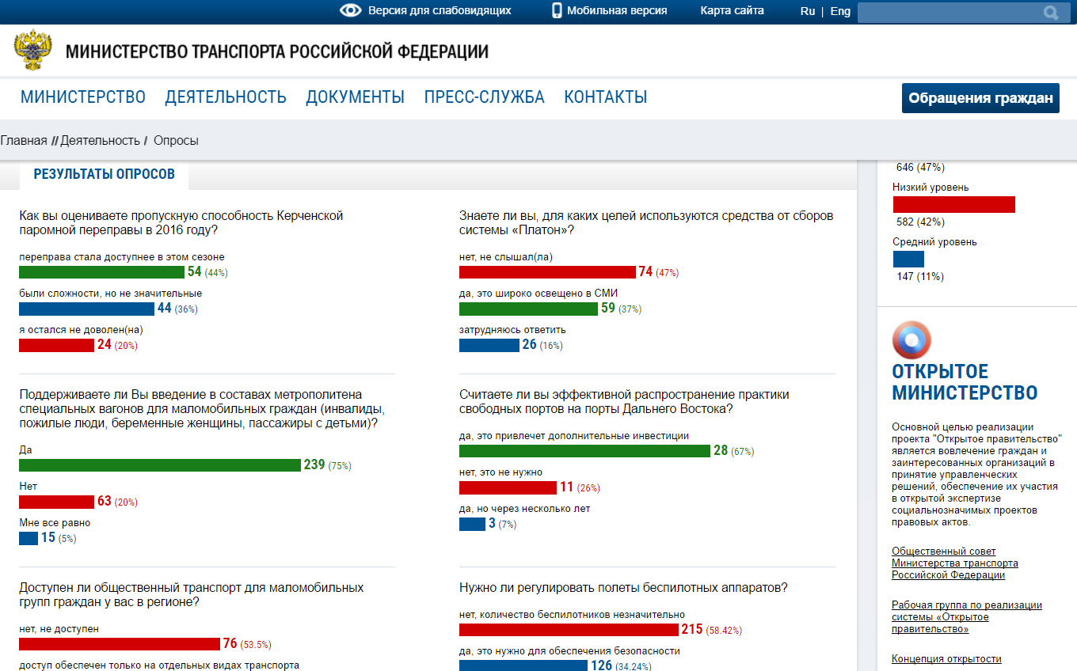
5. Принять участие в Опросах

Slide 7
6. Подать обращение в Министерство транспорта Российской Федерации

Slide 8
7. Оценить работу Минтранса России по борьбе с коррупцией

Slide 9
8. Посмотреть, скачать и оценить наборы Открытых данных

Slide 10
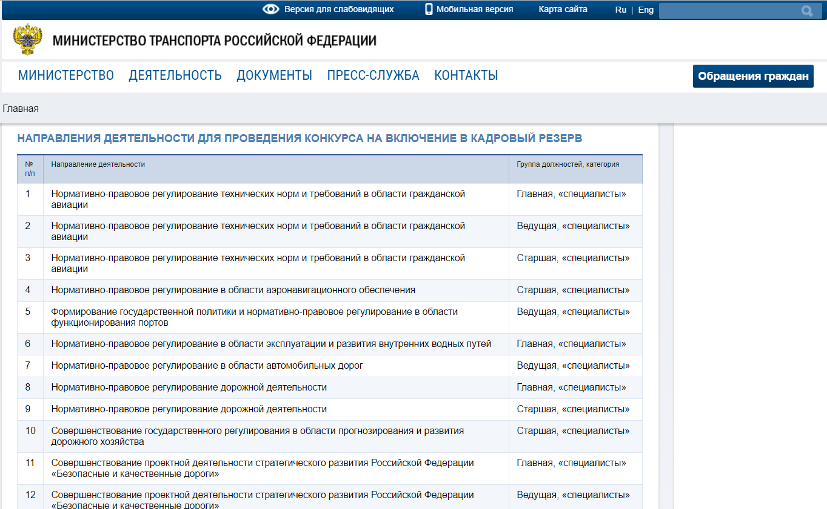
9. Подать анкету и пройти онлайн тестирование в кадровый резерв Минтранса России

Slide 11
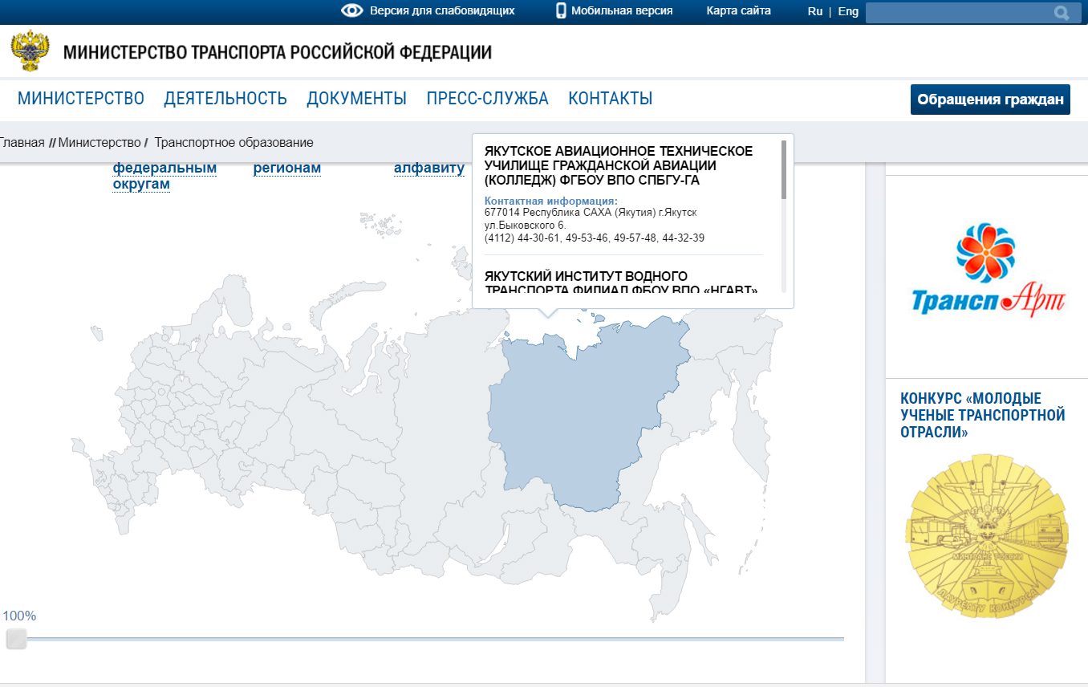
10. Ознакомиться с перечнем транспортных вузов на карте России

Slide 12
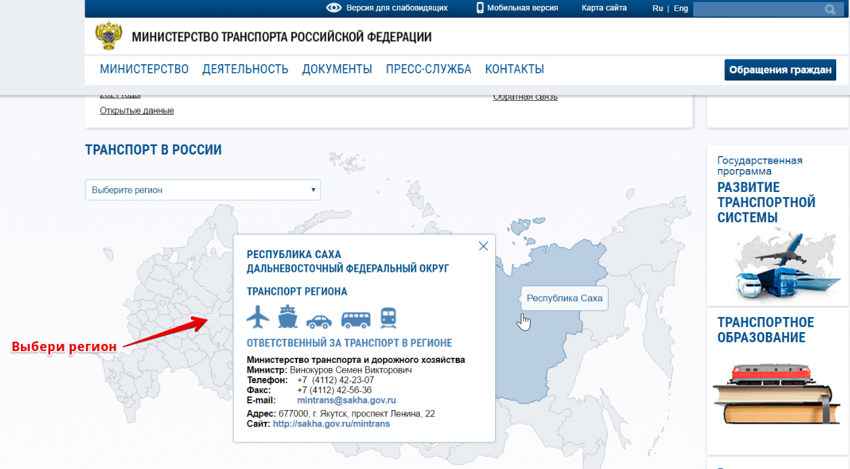
11. Посмотреть информация о транспорте региона – интерактивная карта «Транспорт России»

Slide 13
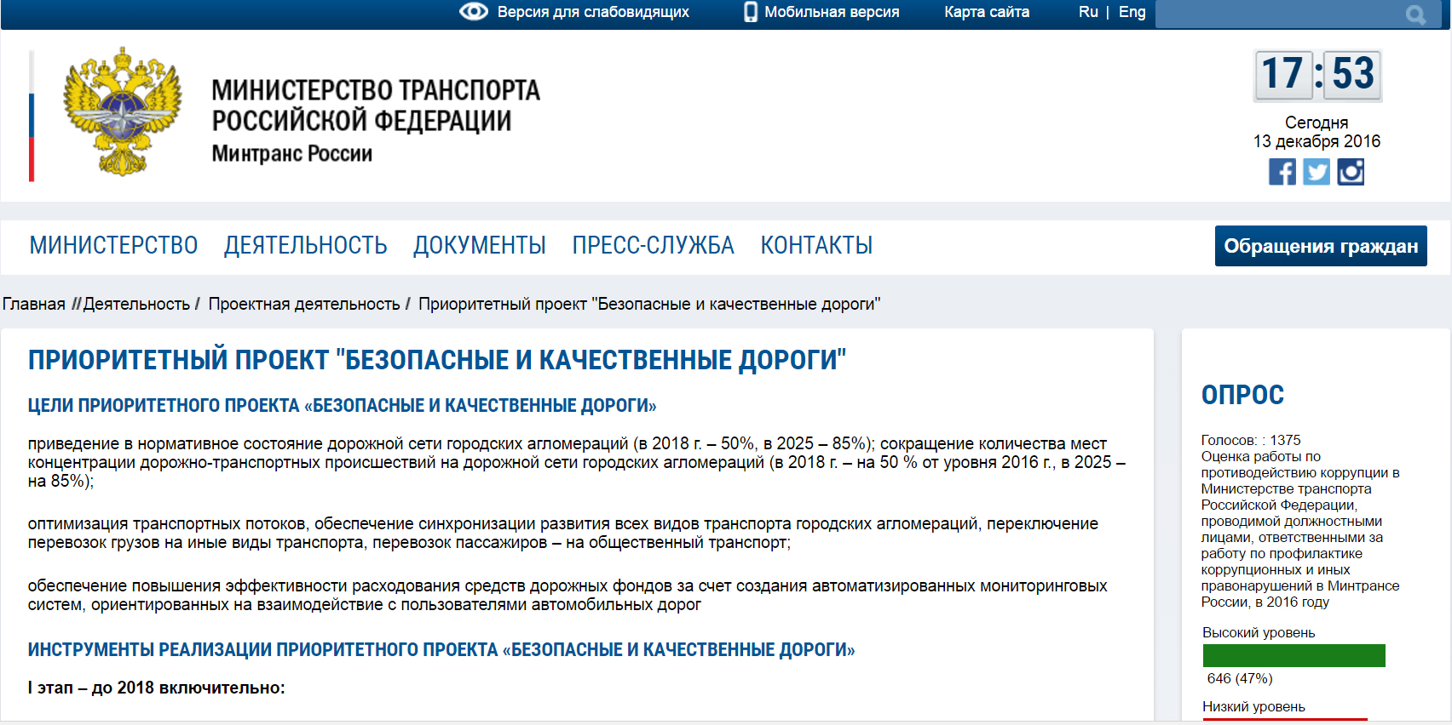
12. Ознакомиться с приоритетными проектами

Slide 14
13. Раздел История: руководители транспортного комплекса

Slide 15
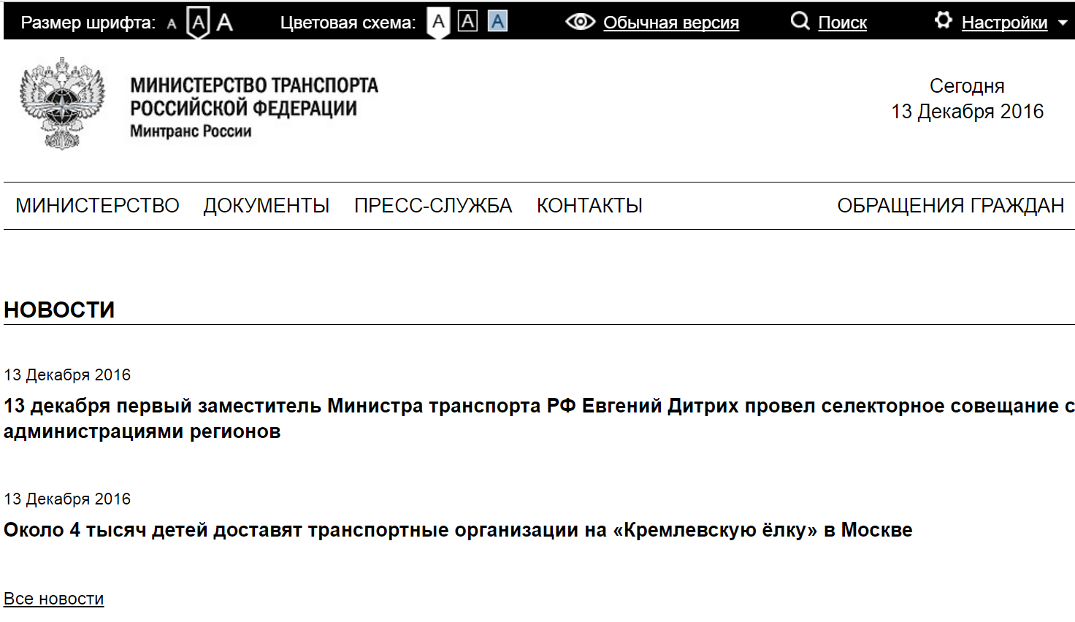
14. Версия для слабовидящих

Slide 16
15. Англоязычная версия

Slide 17
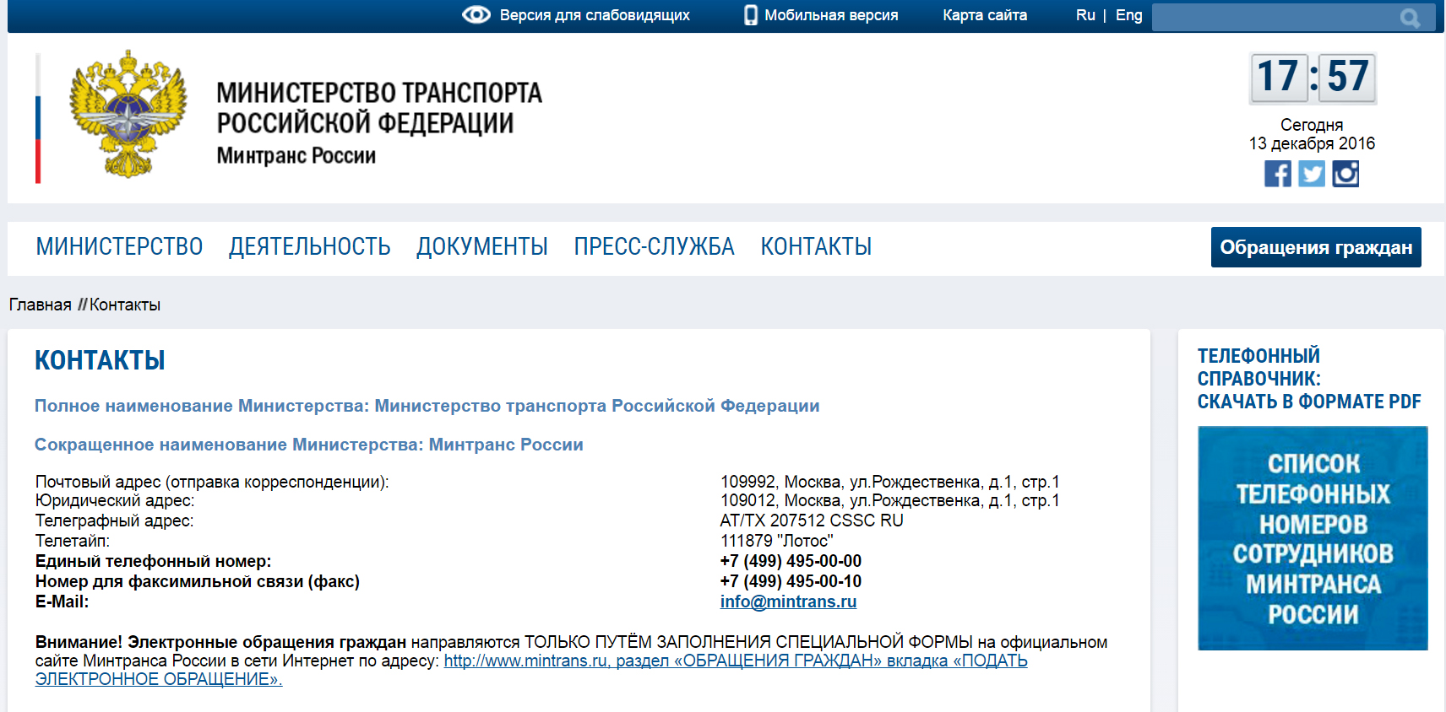
16. Контактная информация: HTML доступность, скачай в формате pdf

